Slide 1
«Особенности памяти восьмиклассников»
Автор: Беликова Дарья
Школа: ГБОУ Школа №1368
Класс: 8Б
Руководитель: Апексимова Наталья Владимировна

Slide 2
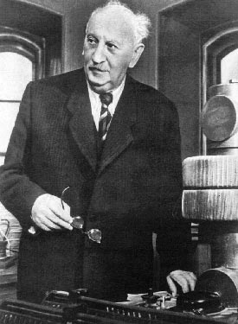
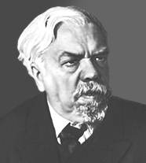
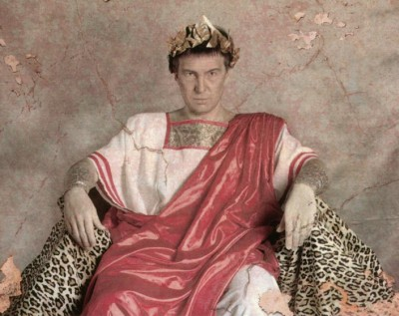
«Память - это медная доска, покрытая буквами, которые время незаметно сглаживает, если порой не возобновлять их резцом» Джон Локк
Все люди по-разному относятся к своей памяти. Одни считают, что им очень повезло, другие – что не очень, третьи подчас смотрят на свою память как на большую и пожизненную неудачу. И почти всем – и первым, и вторым, и третьим – хочется лучшего.
В мировой литературе мы нередко встречаем примеры феноменальной памяти.
Юлий Цезарь
Наполеон
Александр Македонский
А.Ф. Иоффе
С.А. Чаплыгин

Slide 3
В следующем учебном мы впервые будем сдавать выпускные экзамены. Многие учащиеся жалуются на память, и лишь её обвиняют во всех своих школьных неудачах. Некоторые с завистью смотрят на отличников, и одним из условий их успешного обучения называют хорошую память.
Исходя из этих жизненных наблюдений, я сформулировала тему и цель своей исследовательской работы.

Slide 4
Цель работы: выявить индивидуальные особенности памяти учащихся восьмых классов и ее проявления в процессе обучения.
Предмет исследования: индивидуальные особенности памяти восьмиклассников.
Объект исследования: память учащихся восьмых классов.

Slide 5
Гипотеза исследовательской работы: для слабоуспевающих учащихся характерен низкий уровень развития памяти, тогда как для отличников и хорошистов присущи высокие показатели диагностики.

Slide 6
Для проверки гипотезы и в соответствии с целью нашего исследования была разработана схема работы, осуществляемая в 4 этапа:
1 этап: изучение литературы по проблеме исследования;
2 этап: проведение исследовательской работы с целью изучения особенностей памяти восьмиклассников;
3 этап: анализ результатов диагностического исследования;
4 этап: разработка заданий по улучшению памяти восьмиклассников.

Slide 7
1 этап:
изучение литературы по проблеме исследования
Классификации памяти:
По времени сохранения материала
По преобладающему анализатору
Мгновенная
Кратковременная
Оперативная
Долговременная
Двигательная
Зрительная
Слуховая
Обонятельная
Осязательной
Эмоциональная

Slide 8
2 этап:
проведение исследовательской работы с целью изучения особенностей памяти восьмиклассников
Данное исследование проводилось в 8 классах ГБОУ Школы №1368 г. Москвы. В диагностировании принимали участие все три класса, но для соответствия исследования нашей гипотезе, были сформированы три группы.
1 группа - «ОТЛИЧНИКИ»
2 группа - «ХОРОШИСТЫ»
группа – «ТРОЕЧНИКИ»
Во всех группах было равное количество человек -6.

Slide 9
Методики, использованные при диагностике уровня развития памяти:
1)Методики «12 цифр» и «20 слов», направленные на выявление уровня развития кратковременной слуховой и зрительной памяти;
2)Методика«Комбинированная память», направленная на выявление уровня развития комбинированной памяти (слуховой, звуковой, моторной)
3) Методика «Долговременная зрительная память»

Slide 10
3 этап:
анализ результатов диагностического исследования
Диаграмма 1. Сравнительная диаграмма развития кратковременной зрительной памяти в группах (в%)
Ориентируясь на средние значения во всех трёх группах, можно сказать, что зрительная память лучше развита у «троечников» – 62% информации
У «отличников» результат развития зрительной памяти составляет 60% информации, у «хорошистов» немного ниже среднего – 57%.

Slide 11
Диаграмма 2. Сравнительная диаграмма развития кратковременной слуховой памяти в группах (в%)
Уровень развития кратковременной слуховой памяти в группе «отличники» (среднее значение –41%), выше на 12%, чем у «хорошистов» (среднее значение -29%), и на 6%, чем у «троечников» (среднее значение –35%).
Максимальные баллы в данной диагностике не набрал никто, все показатели были в пределах возрастной нормы.

Slide 12
Диаграмма 3. Сравнительная диаграмма развития кратковременной комбинированной памяти в группах (в%)
Средние значения диагностики и в данном случае выше в группе «троечников» и равны 92% информации. Низкие результаты показали ребята из группы «отличники»- 83%. Максимальный балл (10 баллов) присутствовал во всех трёх группах, минимальный балл – 5 баллов- наблюдался в группе «хорошисты», но соответствовал возрастной норме.

Slide 13
Таким образом, при промежуточном анализе результатов диагностики самый высокий процент выполнения методик приходится на зрительную память. Поэтому для диагностики долговременной памяти мы выбрали
методику «Долговременная зрительная память».
У учащихся из группы «троечники» среднее значение кратковременной памяти равно 92%, что не на много, но больше, чем у школьников 1 и 2 групп. А вот долговременная память у ребят 3 группы находится на низком уровне развития – 47%, что соответствует от 3до 5 единиц информации, а при подготовке к экзаменам основной упор происходит именно на этот вид памяти.

Slide 14
Подведём итоги нашего исследования:
1)Кратковременная зрительная память лучше всего развита у ребят 3 группы, в которую мы объединили школьников, преобладающей отметкой которых является «тройка». На втором месте по развитию кратковременной зрительной памяти находятся «отличники».
2)Данные диагностики долговременной память одинаковы у «отличников» и «хорошистов», а у «троечников» долговременная память развита ниже среднего.
Таким образом, наша гипотеза, оказалась частично опровергнута, т.к. при проведении некоторых диагностик у слабоуспевающих учащихся был выявлен высокий или средний уровень развития памяти.

Slide 15
4 этап:
разработка заданий по улучшению памяти восьмиклассников
В ходе работы мы определили, какой тип памяти по преобладающему анализатору и длительности хранения информации, у большинства учащихся нашего класса. «Для чего это нам?» - спросите вы. Зная это, в изучении материала можно использовать более продуктивные методы. Ведь преобладающий тип памяти является основным помощником в учебе. Поэтому после исследования и подведения результатов, на классном часе я познакомила своих одноклассников с их показателями и предложила несколько способов по улучшению памяти перед экзаменом или ответственными контрольными.
Например, упражнение «Шпаргалки»
В чем фишка: содержание каждого вопроса ОГЭ (самые сложные определения, понятия, формулы) выпиши на бумажки. Используй схемы, графики, таблицы, рисунки.
А затем эти шпаргалки оставь дома!

